Slide 1


Le FRANCAIS en 1ERE
Réunions d’information aux parents
Lundi 9 février 2026
Jeudi 12 février 2026

Slide 2
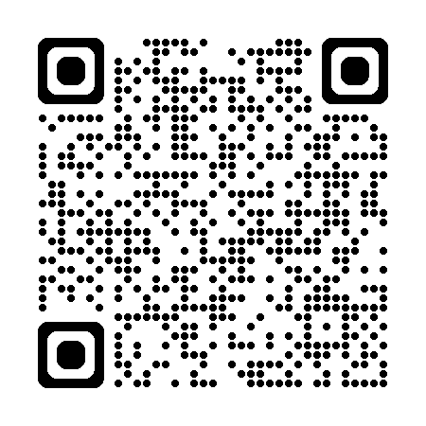
SOMMAIRE
Programme de français en séries générales
Epreuves de l’EAF (Epreuves Anticipées de Français)

Slide 3
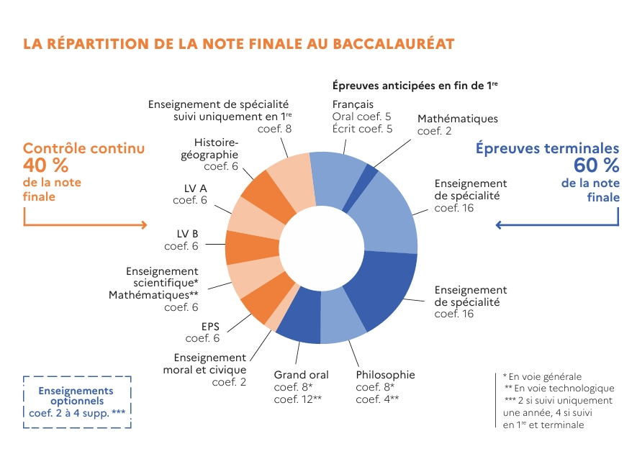
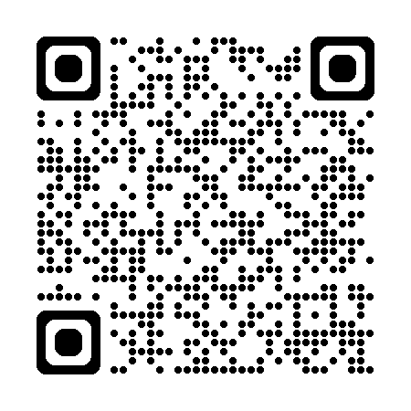

Slide 4

Œuvres au programme national de français -EAF 2026
Séries Générales et Technologiques
Objet d’étude : la poésie du XIXème au XXème siècle
Arthur Rimbaud, Les Cahiers de Douai | Emancipations créatrices
Francis Ponge, La Rage de l’expression | Dans l’atelier du poète
Hélène Dorion, Mes Forêts | La poésie, la nature, l’intime
Objet d’Etude : La littérature d’idées du XVIème au XVIIIème siècle
Étienne de La Boétie, Discours de la servitude volontaire | « Défendre » et « entretenir » la liberté.
Bernard Le Bouyer de Fontenelle, Entretiens sur la pluralité des mondes | le goût de la science
Françoise de Graffigny, Lettres d'une Péruvienne | un nouvel univers s’est offert à mes yeux
Objet d’Etude :Le roman et le récit du Moyen -Âge au XXIème siècle
Abbé Prévost, Manon Lescaut | Personnages en marge , plaisirs du romanesque
Balzac, La Peau de chagrin | Les romans de l’énergie, création et destruction
Colette, Sido suivi de Les Vrilles de la vigne | La celebration du monde
Objet d’Etude : Le Théâtre du XVIIème au XXIème siècle
Pierre Corneille, Le Menteur | Mensonge et comédie
Alfred de Musset, On ne badine pas avec l’amour | Les jeux du coeur et de la parole
Nathalie Sarraute,Pour un oui ou pour un non | théâtre et dispute

Slide 5
L’ ÉPREUVE ANTICIPÉE DE FRANÇAIS
Epreuves finales en 1ère : jeudi 11 juin 2026 ( écrit )
: jusqu’au 3 juillet (oral )
  Epreuve écrite
  4 heures, coefficient 5
Voie générale
Voie technologique
Commentaire
OU
Dissertation sur une oeuvre au programme
/20
Commentaire
OU
Contraction de texte
Suivie d’un essai
/20

Slide 6
L’épreuve anticipée de français
  Epreuve orale
  30 minutes de préparation
  20 minutes d’exposé
  = Note sur / 20 Coefficient 5
1ère partie de l’épreuve :
Explication Linéaire sur 1 des 16 textes étudiés en classe
Question de grammaire sur l’un des points du programme
/12
12 minutes
2ème partie de l’épreuve :
Présentation argumentée de l’ œuvre choisie par le candidat parmi les 8 étudiées en classe
Entretien avec l’examinateur
/8
8 minutes

